Slide 1
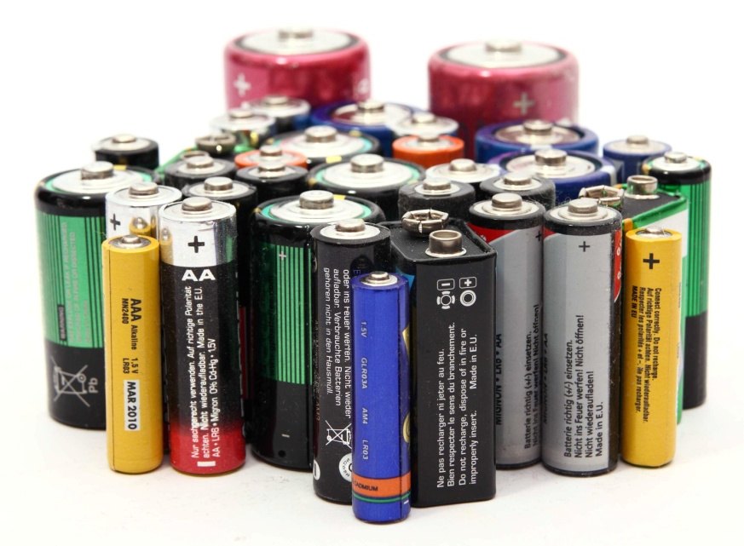
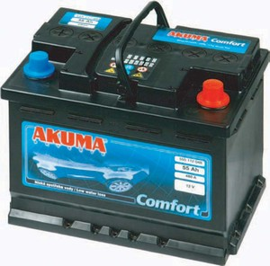
Galvanické články

Slide 2
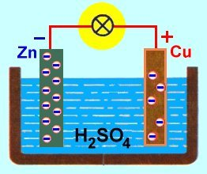
Galvanický článek
1800 – Alessandro Volta sestrojil první g. č.
Funkce: přeměna chemické energie na elektrickou energii
Dělení:
Primární články
Sekundární články

Slide 3
Primární články
Po vybití nepoužitelné -> jen na jedno použití
Skládá se z elektrolytu a dvou elektrod
Například:
Elektrolyt – zředěná kyselina sírová
Kladná elektroda – měď
Záporná elektroda – zinek
Využití – malé rozhlasové přijímače, hodinky, dálkové ovladače, kapesní svítilny,..

Slide 4
Funkce galvanického článku
Ponořením elektrod do elektrolytu se zinková elektroda začne rozpouštět a do elektrolytu se dostávají kladné ionty zinku. V elektrodě zůstanou volné elektrony a proto se zinková elektroda nabíjí záporně. Měď je vůči ní kladná.
Mezi oběma elektrodami se objeví napětí o velikosti 1,05 V.
Jestliže připojíme k elektrodám spotřebič, přecházejí nadbytečné elektrony ze zinkové elektrody přes spotřebič k měděné elektrodě a část jejich energie se ve spotřebiči mění (např. na světlo nebo teplo). Obvodem začne procházet elektrický proud.

Slide 5
Pojmy
Disociace = jev, kdy molekuly vody rozrušují vazbu atomů v molekulách kyseliny (soli, zásady), které se rozštěpí na kladné a záporné ionty.
Depolarizátor = zabraňuje usazování zplodin na elektrodách, které vznikají v důsledku chemických reakcí, které na elektrodách probíhají.

Slide 6
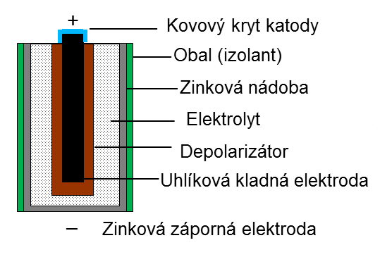
Leclancheův článek
Suchý článek, nejpoužívanější
Kladná e. – uhlíková tyčinka
Záporná e. – zinkový kalíšek
Elektrolyt – pasta chloridu amonného
Depolarizátor – směs oxidu manganičitého a grafitu
Napětí 1,5 V, pro větší napětí spojujeme články dohromady (např. plochá baterie)
Dále alkalické a rtuťové články

Slide 7
Sekundární články
= akumulátory
Funkce: shromažďuje (akumuluje) elektrickou energii, nejdříve se musí nabít
Opakovaně použitelný

Slide 8
Nabíjení - vybíjení
Při nabíjení dodáváme elektrickou energii, která se probíhajícími reakcemi mezi elektrolytem a elektrodami mění na energii chemickou.
Při vybíjení se chemická energie mění opět na elektrickou, která napájí daný spotřebič.

Slide 9
Olověný akumulátor
Nejstarší a nejpoužívanější typ akumulátoru
Elektrody – olovo
Elektrolyt – zředěná kyselina sírová
Napětí 1,85 – 2,1 V
Náročný na údržbu, musí se udržovat v nabitém stavu, stav akumulátoru se zjišťuje měřením hustoty elektrolytu nebo svorkového napětí při zatížení
Využití: automobily
Další akumulátory: nikloželezové (NiFe), niklokadmiové (NiCd), stříbrokadmiové, stříbrozinkové,..

